Slide 1


Tout savoir sur le module
Temps et activités
Guide utilisateur
Dernière mise à jour
Juillet 2026

Slide 2

A l’issue de la formation, les managers et les collaborateurs seront capables de
Objectif de la formation
Gérer vos feuilles de temps
Consulter vos heures supplémentaires
Analyser les données des temps & activités

Slide 3

Usage collaborateur
Programme de la formation
Consulter les feuilles de temps
Editer les feuilles de temps
Editer vos feuilles d’activités
Consulter le traitement de vos heures supplémentaires
Usage manager
Validation des feuilles de temps
Consultation du traitement des heures supplémentaires
Analyse des temps et activités

Slide 4
Usage collaborateur
01

Slide 5
Consulter les feuilles de temps

Slide 6
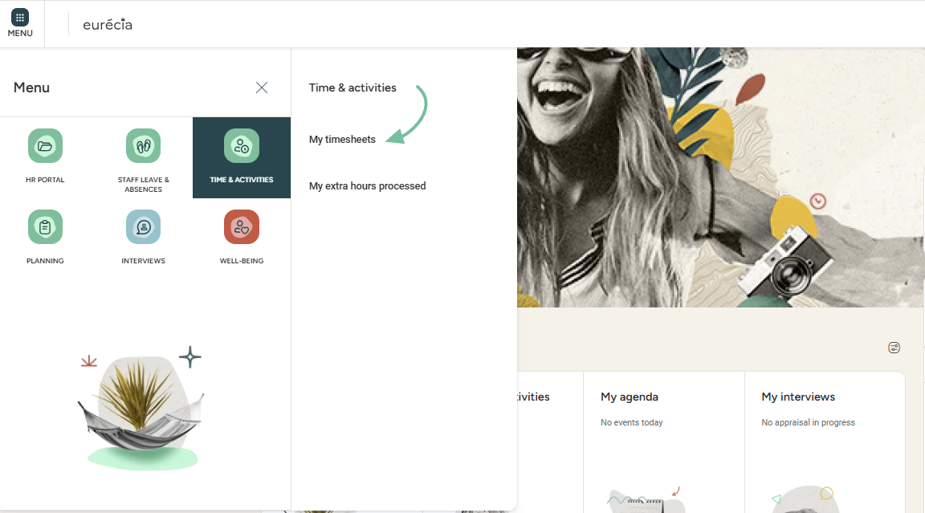
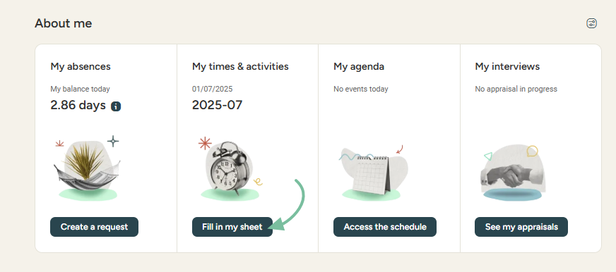
Usage collaborateur
Consultation de vos feuilles de temps
Depuis la page d’accueil d’Eurécia, cliquez:
• sur le module « Temps et activités » puis « Mes feuilles de temps »
•Ou ‘Ce qui me concerne > Remplir ma feuille de temps’

Slide 7
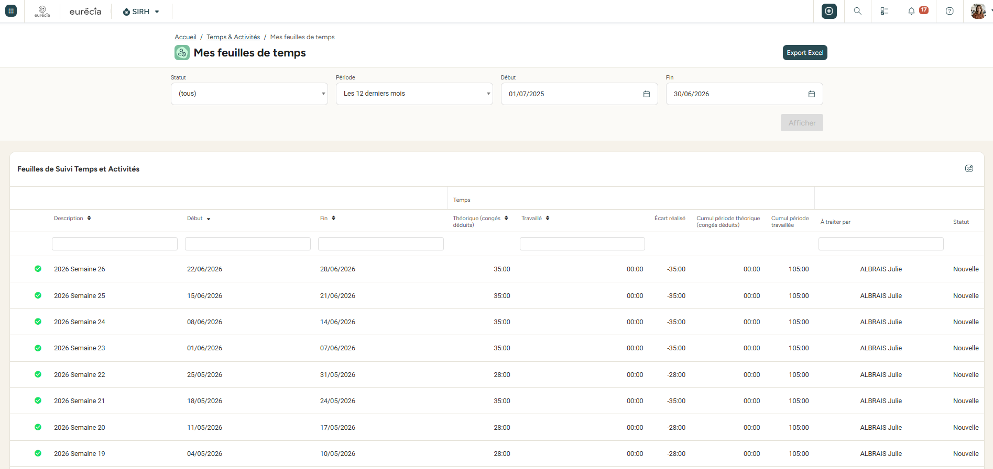
Usage collaborateur
Consultation de vos feuilles de temps
Vous accédez à l’ensemble de vos feuilles de temps générées automatiquement.
Pour ouvrir une feuille de temps, cliquez sur celle souhaitée dans la liste.

Slide 8
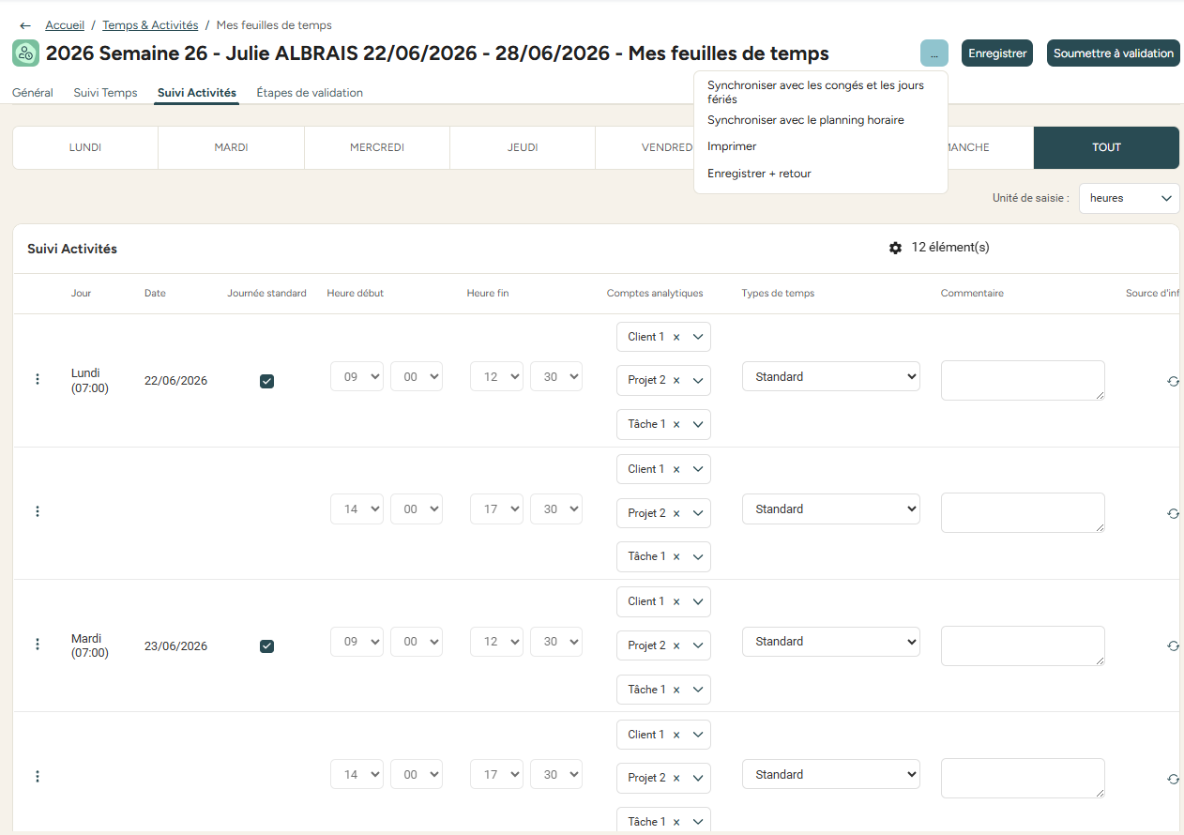
Usage collaborateur
Consultation de vos feuilles de temps
La feuille de temps contient le détail par jour de la semaine concernée.
Le suivi peut se faire en temps ou par activités.
La feuille de temps peut également être synchronisée avec les congés et le planning horaire depuis le bandeau supérieur de la feuille de temps.

Slide 9
Editer les feuilles de temps

Slide 10
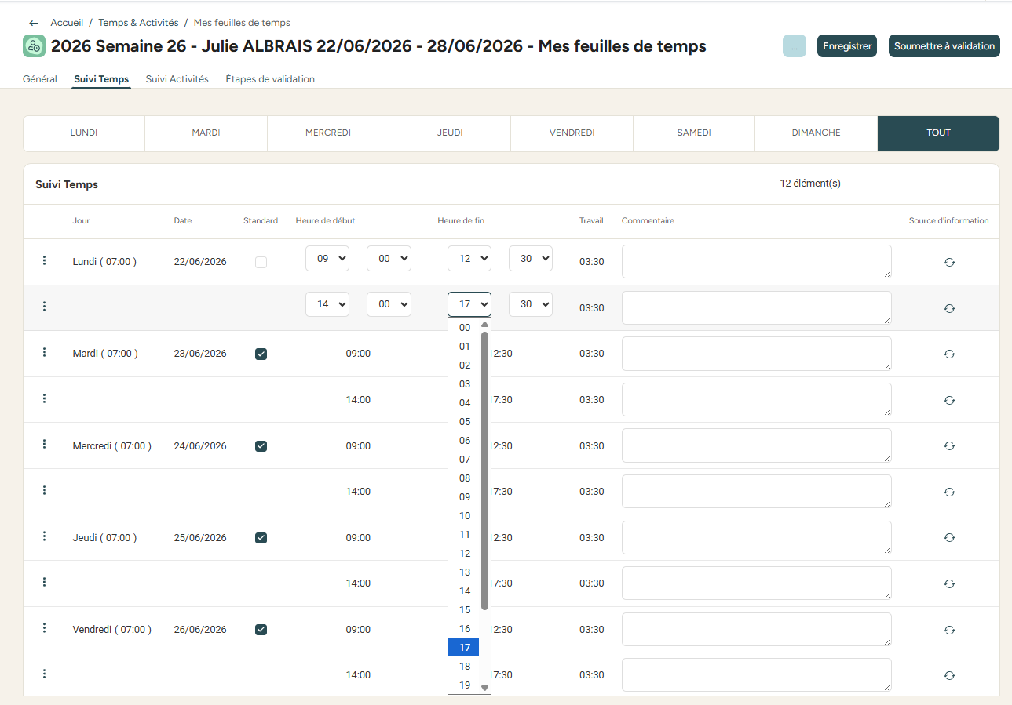
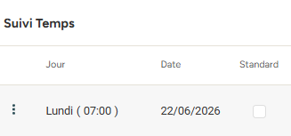
Usage collaborateur
editer vos feuilles de temps
Suivi par temps
Si vous souhaitez renseigner des heures supplémentaires sur un des jours, vous devez avant tout décocher la journée « Standard ».
Vous pouvez alors modifier les heures de début et de fin.

Slide 11
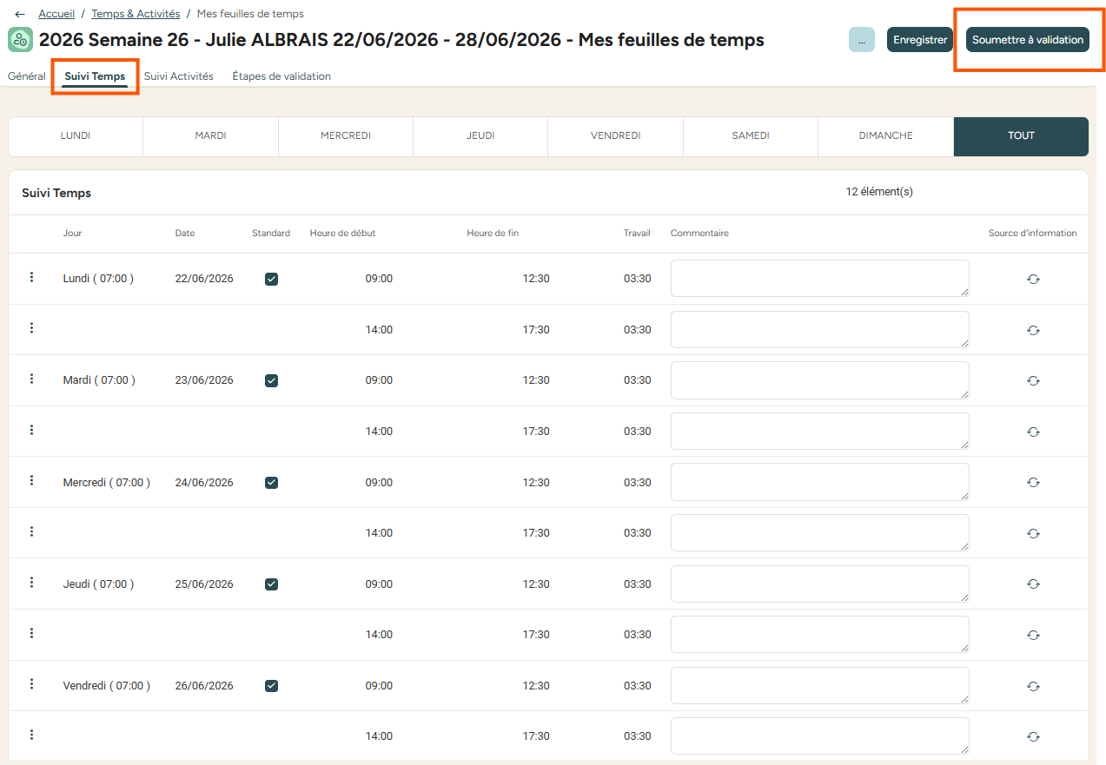

Usage collaborateur
editer vos feuilles de temps
Une fois l’ensemble de vos heures supplémentaires renseignées, vous pouvez soumettre votre feuille de temps à validation par votre manager.
Le bouton « Soumettre à validation » se situe dans sur le bandeau supérieur de la feuille de temps

Slide 12
Editer vos feuilles d’activités

Slide 13
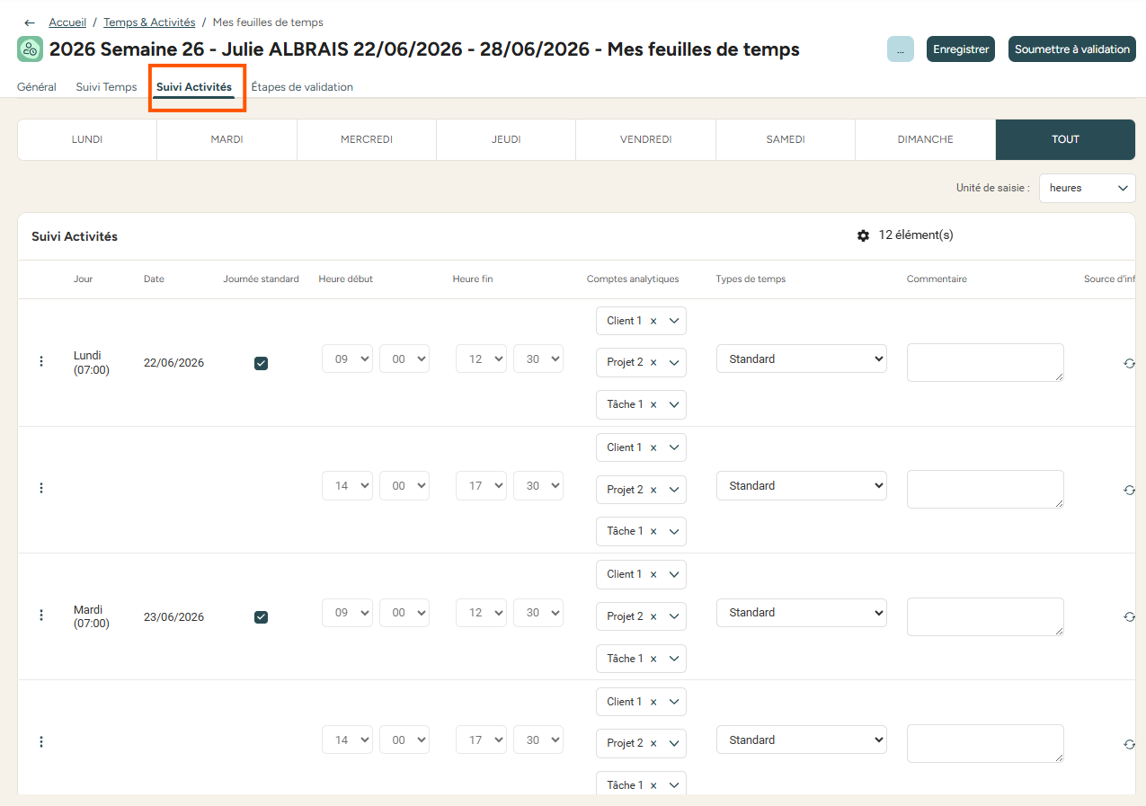
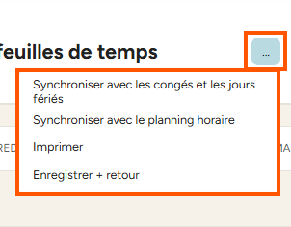
Suivi par activités
Si le suivi se fait par activités, l’onglet « Suivi activités » vous permettra de renseigner vos heures travaillées en fonction des axes et comptes analytiques.
Vous pouvez également synchroniser le suivi de la semaine avec les congés et les activités déjà renseignées dans le planning (comme c’est le cas ici).
Usage collaborateur
éditer vos feuilles d’activités

Slide 14
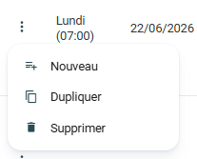
Usage collaborateur
éditer vos feuilles d’activités
Pour renseigner de nouvelles activités, cliquez sur les trois points situés à gauche du jour désiré.
Puis sélectionnez « Nouveau ».

Slide 15
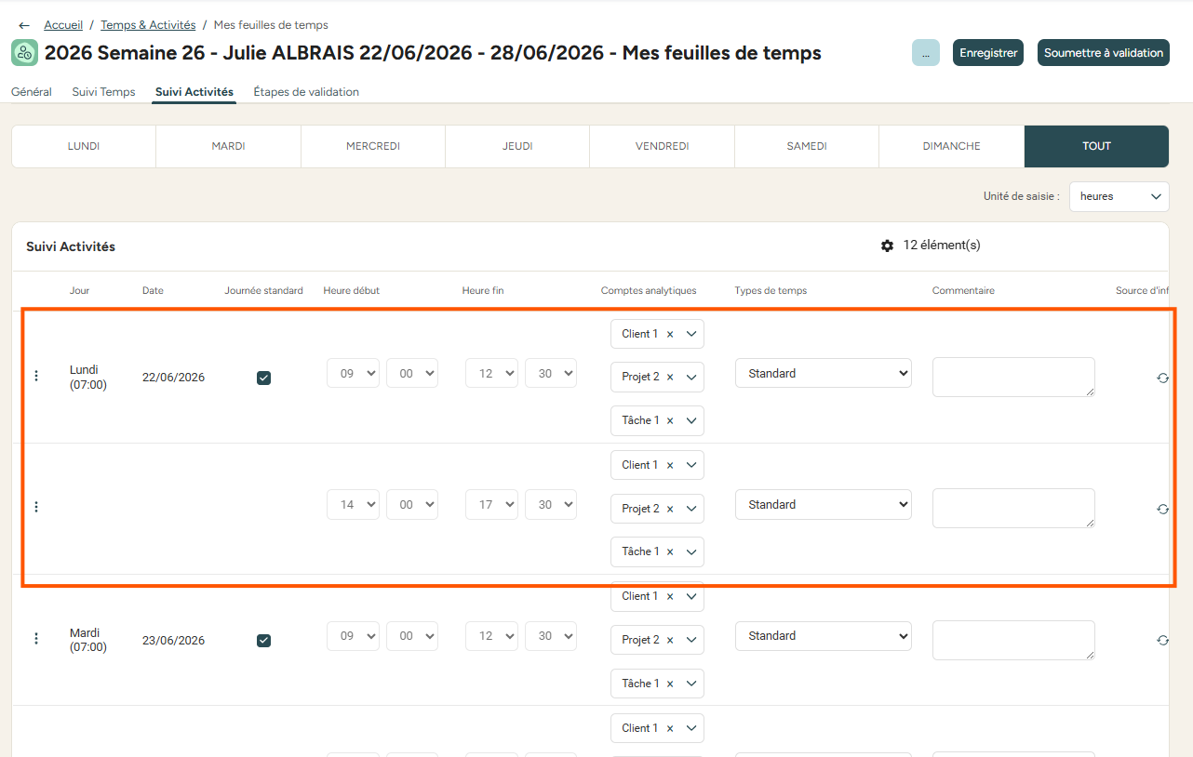

Usage collaborateur
éditer vos feuilles d’activités
L’unité de saisie peut être en jours ou en heures.
Vous pouvez renseigner le nombre d’heures consacrées et les comptes analytiques auxquelles elles ont été consacrées.
Vous avez également la possibilité d’y joindre un commentaire.

Slide 16
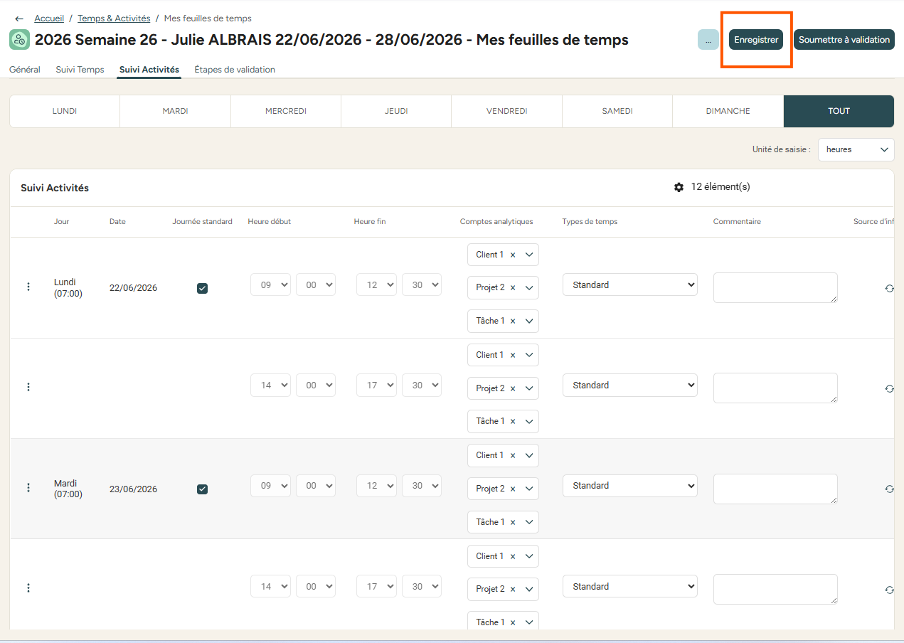

Usage collaborateur
éditer vos feuilles de temps ou d’activités
Après avoir modifié une feuille de temps ou d’activités, vous pouvez l’enregistrer afin de sauvegarder les modifications.
Cette option vous permet de revenir dessus plus tard afin d’y renseigner de nouvelles heures avant de la soumettre définitivement à validation.

Slide 17
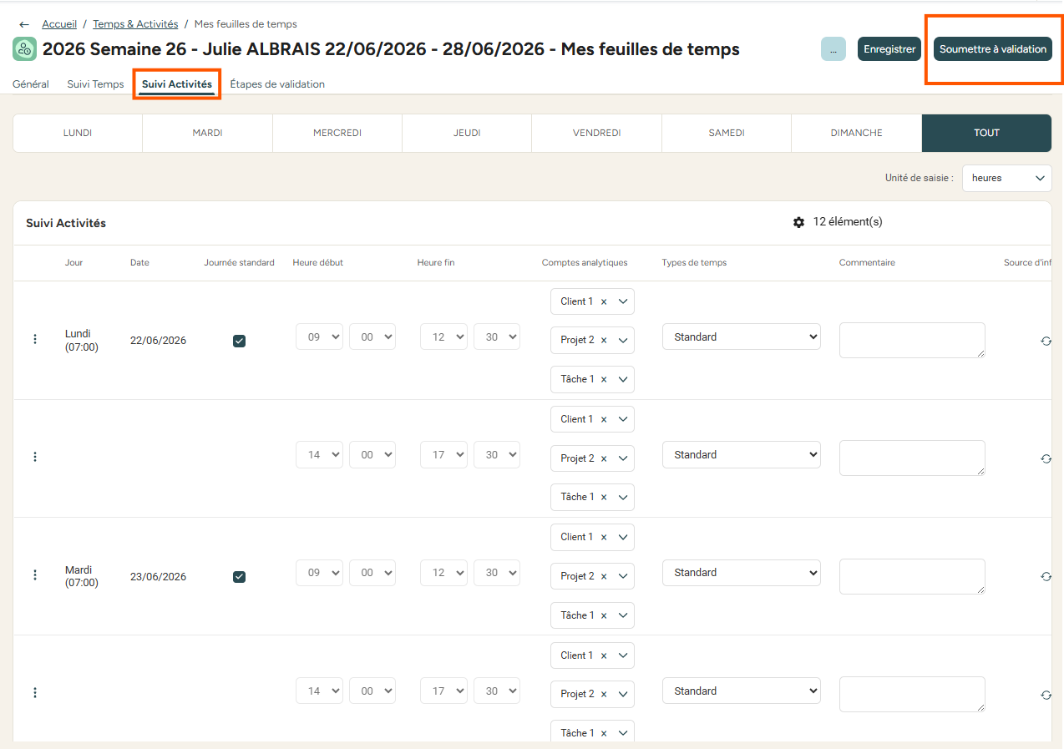
Usage collaborateur
Changing activity tracking
Une fois toutes vos activités renseignées ou éditées, il ne vous reste plus qu’à soumettre la feuille à validation.
Attention : ne soumettez à validation qu’une fois que vous êtes sûr de ne pas avoir à revenir sur cette feuille.

Slide 18
Consulter le traitement de vos heures supplémentaires

Slide 19
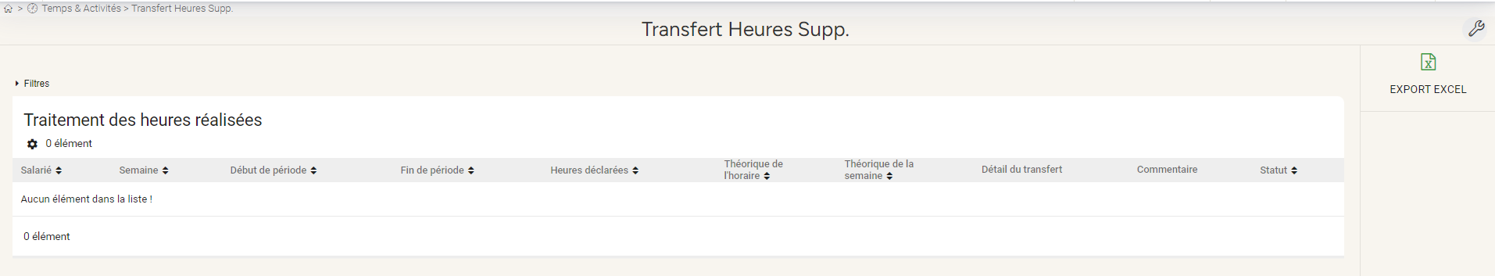
Usage collaborateur
Consulter le traitement de ses heures supplémentaires
Accédez au traitement de vos heures
supplémentaires depuis le module « Temps et activités » en cliquant sur « Mes heures supp. traitées ».
Vous pouvez consulter l’ensemble de vos heures supplémentaires, connaitre le statut de leur traitement ainsi que le détail de leur transfert.

Slide 20
Usage manager
02

Slide 21
Validation des feuilles de temps

Slide 22
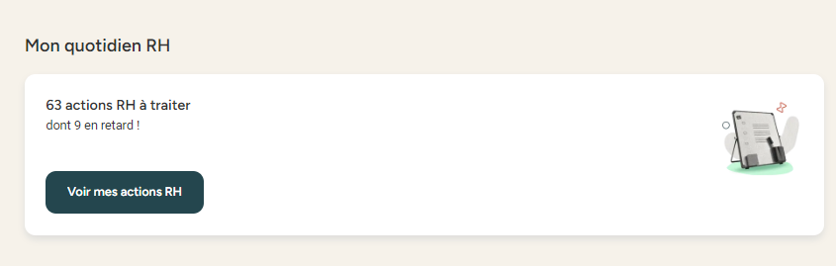
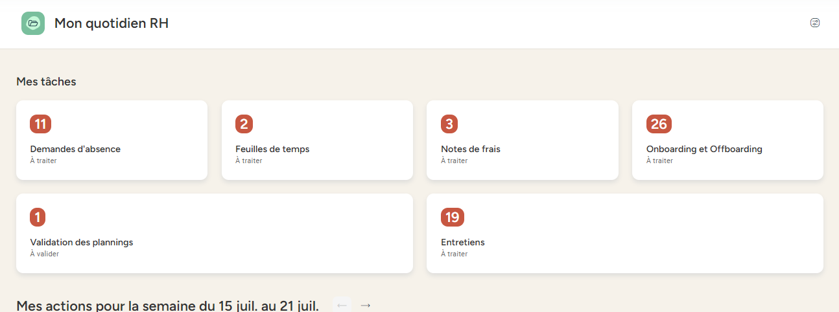
Usage manager
Validation des feuilles de temps
Depuis le module «Temps et activités », sélectionnez « Vue manager » pour accéder à l’ensemble des feuilles de temps de vos collaborateurs.
Vous pouvez également y accéder via le raccourci présent sur votre page d’accueil.

Slide 23
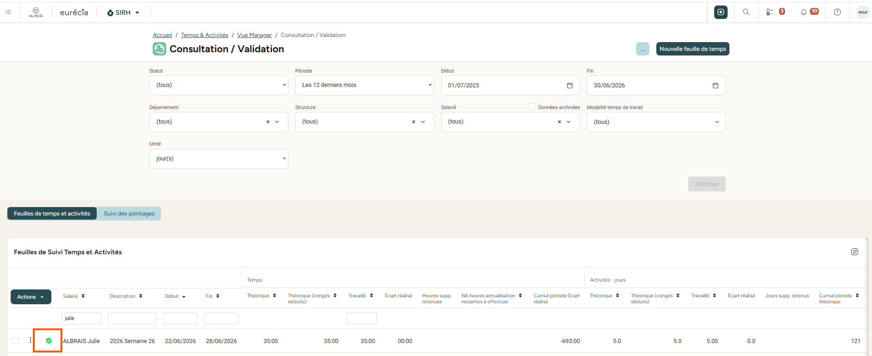

Usage manager
Validation des feuilles de temps
Vous pouvez valider les feuilles de temps de vos collaborateurs en un seul clic via le bouton de validation.
Vous pouvez également accéder au détail de la feuille de temps éditée par votre collaborateur en cliquant dessus.

Slide 24
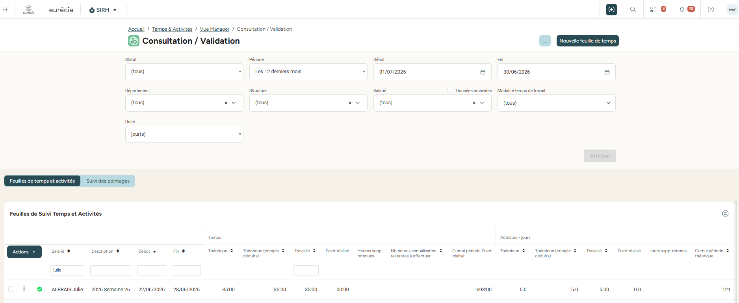
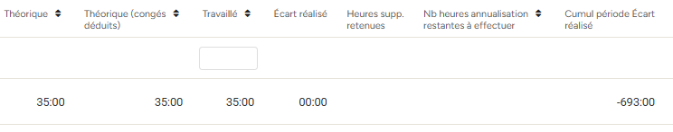
Usage manager
Validation des feuilles de temps
Dans le détail de la feuille de temps, vous pouvez retrouver les heures renseignées par votre collaborateur, ses commentaires et le compteur de ses heures travaillées (en fin de page).
D’ici, vous pouvez également valider la feuille de temps du collaborateur.

Slide 25
Consultation du traitement des heures supplémentaires

Slide 26
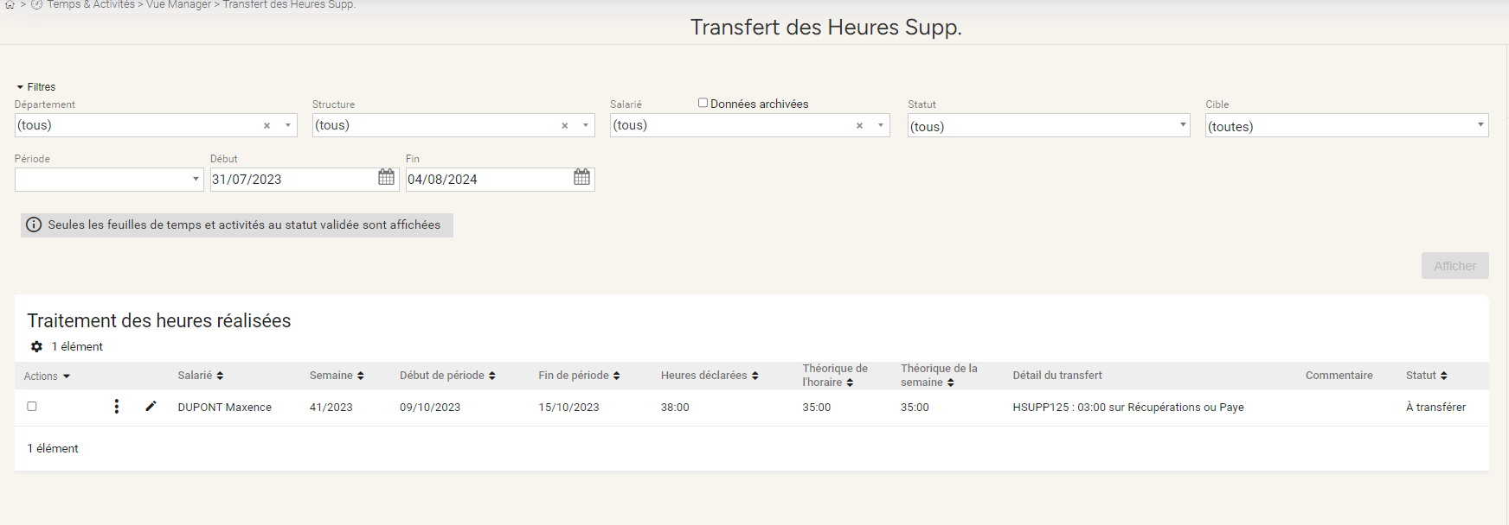
Usage manager
Consultation du traitement des heures supplémentaires
Accédez à la consultation des « Heures supp. » depuis le module « Temps et Activités ».
Le transfert des heures supplémentaires ne peut être consulté qu’une fois la feuille de temps validée.

Slide 27
Analyse des temps et activités

Slide 28
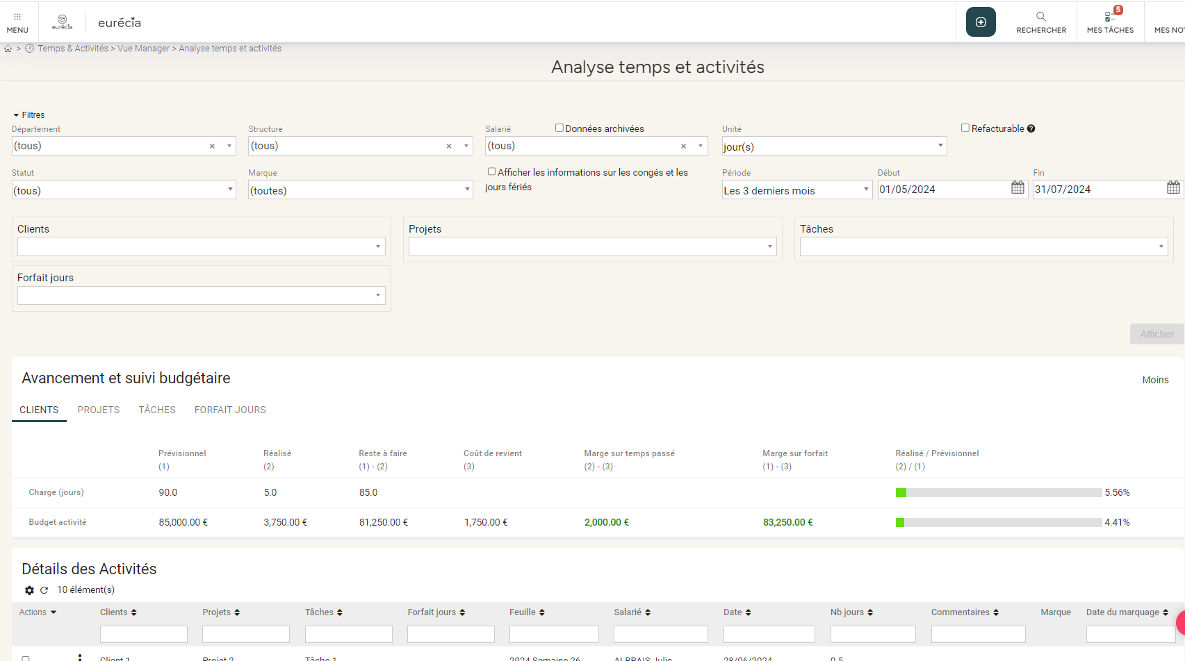
Usage manager
Analyse des temps et activités
Accédez à « Analyse des temps et activités » depuis le module « Temps & activités ».
Vous retrouvez ici l’analyse des comptes et axes analytiques au regard des temps et activités renseignés par les collaborateurs.

Slide 29
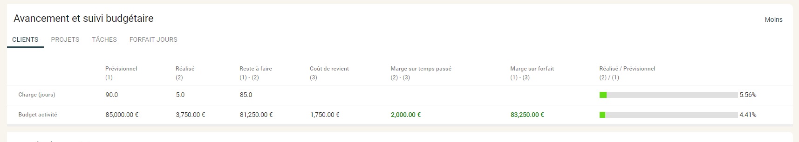
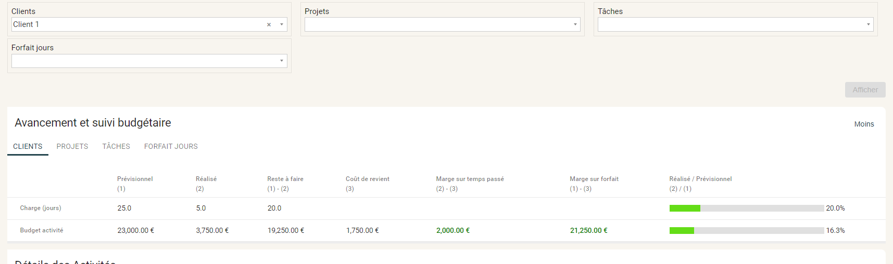
Usage manager
Analyse des temps et activités
Les synthèses peuvent être affichées par axes analytiques (ici : client, projets et tâches).
Vous pouvez également accéder aux détails d’analyse de chaque compte analytique (ici les détails du compte analytique Client 1).

Slide 30
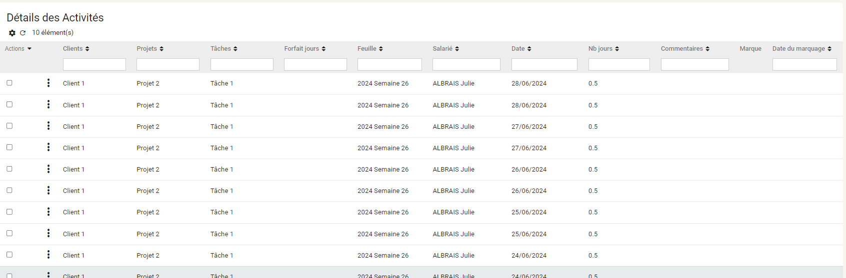
Usage manager
Analyse des temps et activités
En bas de page vous pouvez également consulter la liste des activités en détail.
Vous y retrouvez chaque activité de tous les collaborateurs.
Encore une fois, les filtres vous permettent d’affiner votre recherche.

Slide 31
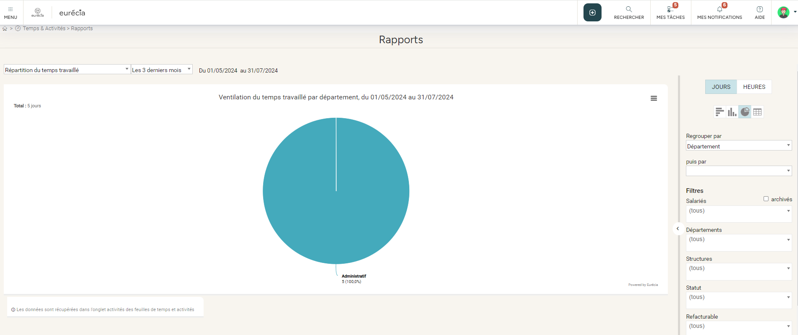
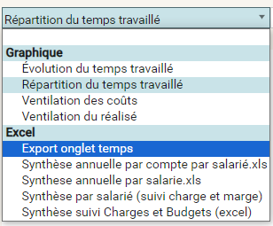
Usage manager
Analyse des temps et activités
Accéder aux « Rapports » depuis le module « Temps & activités ».
Vous retrouvez ici des graphiques sur l’évolution et la répartition du temps travaillé ainsi que sur la ventilation des coûts.
Vous disposez également de plusieurs rapports exportables sur Excel.
Chaque rapport peut être affiné par un grand choix de filtres.

Slide 32
Une question sur notre solution ?
Toutes vos réponses à portée de main.
support@eurecia.com
Help center

